Slide 1
Світова торгівля
Основні риси світового господарства.
Підготували
Волошин Данил
Ананьєва Поліна

Slide 2
Світове господарство –
сукупність національних економік, які беруть участь у міжнародному поділі праці і взаємопов'язані системою міжнародних економічних відносин.
Міжнародні
економічні
відносини - система господарських зв'язків між країнами.
Закрита економіка — економіка країни, в якій відсутні експорт та імпорт товарів та послуг.
Відкрита економіка — економіка країни, що пов'язана з іншими країнами інтенсивним рухом товарів і капіталів

Slide 3
Міжнародні економічні відносини –
система господарських зв'язків між країнами.
Основні форми міжнародних економічних відносин
зовнішня торгівля
вивіз капіталу і виробниче співробітництво
Обмін науково-технічною інформацією
Валютно-фінансові відносини
Міграція робочої сили

Slide 4
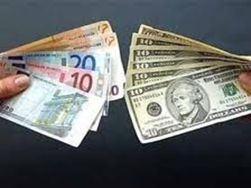
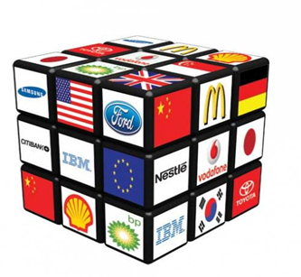
На сучасному етапі світове господарство нараховує понад 230 держав, у яких проживає більше 6 млрд. чоловік. Держави, що існують на планеті, відрізняються між собою за рівнем економічного розвитку, належністю до певних соціальних і політичних систем.

Slide 5
Глобалізація - процес посилення взаємозалежності країн внаслідок збільшення масштабів і обсягів міжнародних економічних відносин на основі інформаційних і комунікаційних технологій.
наслідки глобалізації
позитивні
негативні
· Досягнення високих і стабільних темпів економічного зростання
Посилення залежності країн від впливу міжнародної економічної системи
Втрата характерних особливостей національних економік
· Підвищення загального рівня життя
· Часткова втрата здатності уряду країн самостійно керувати політикой та економікою
· Злиття фінансових капіталів

Slide 6
Світовий товарний ринок - система обміну товарами та послугами між країнами.
Вплив зовнішньої торгівлі на розвиток національної економіки
доповнення відсутніх, але необхідних елементів виробництва (ресурси, техніка і т.д.)
підвищення конкурентоспроможності національної продукції завдяки міжнародній конкуренції
максимізація національного доходу за рахунок зменшення витрат на основі міжнародного поділупраці
створення сприятливих умов для розширення масштабів виробництва (особливо для малих країн)

Slide 7
МІЖНАРОДНИЙ РУХ КАПІТАЛУ - однобічне переміщення за кордон певної вартості в товарній чи грошовій формі з метою отримання прибутку чи підприємницької вигоди.
Три види міжнародного капіталу:
експорт (імпорт)
підприємницького
капіталу
експорт (імпорт)
позичкового
капіталу
міжнародна допомога

Slide 8
Міжнародна спеціалізація-
спрямованість економіки
країни на випуск певного
виду продукції.
Транснаціональні корпорації
(ТНК) - найбільші компанії,
які мають щорічний оборот не менше 100
млн дол США, філії не менше ніж в шести країнах світу, частина активів за кордоном - не менше 25%.
Економічна інтеграція — форма інтернаціоналізації господарської діяльності (виробництва), зближення та поглиблення взаємодії національних економік. Вона зумовлена зростом продуктивних сил, підвищенням рівня виробництва та науково-технічною революцією

Slide 9
Фактори, що зумовлюють збільшення обсягів зовнішньої торгівлі
Розвиток процесів економічної інтеграції
Розвиток міжнародної інвестиційної
діяльності
Розвиток міжнародної спеціалізації
і кооперування виробництва
Активна діяльність транснаціональних
корпорацій

Slide 10
ЗАВДАННЯ ДЛЯ САМОКОНТРОЛЮ
Глобалізація-це..?
Світове господарство-це..?
Назвіть фактори ,що зумовлюють збільшення обсягів зовнішньої торгівлі
Система обміну товарами та послугами між країнами – характеристика поняття…..?
Основними форми міжнародних економічних відносин є….?
Посилення залежності країн від впливу міжнародної економічної системи – це позитивний чи негативний наслідок глобалізації?
Міжнародні економічні відносини – це…?
Назвіть основні види міжнародного капіталу…
Продовжіть речення:
Транснаціональні корпорації (ТНК) - найбільші компанії, які мають щорічний оборот….
Економічна інтеграція- це…?

Slide 11
Дякую за перегляд

